Slide 1
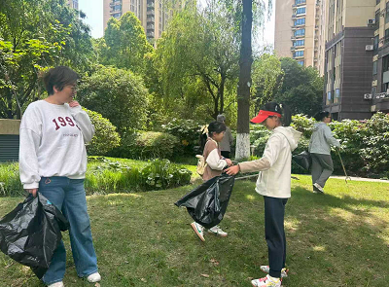
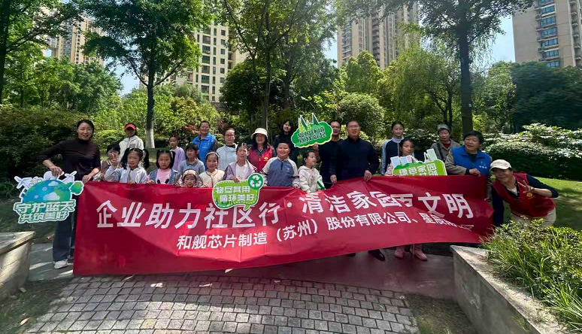
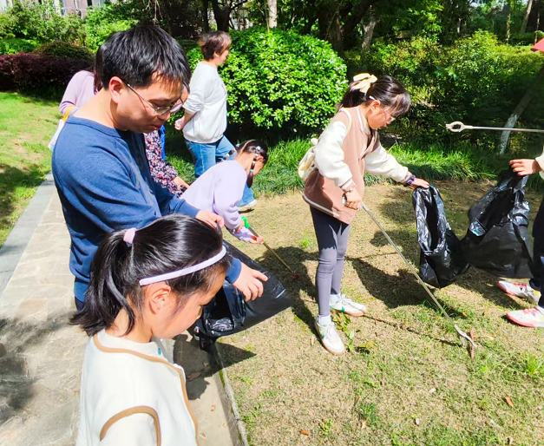
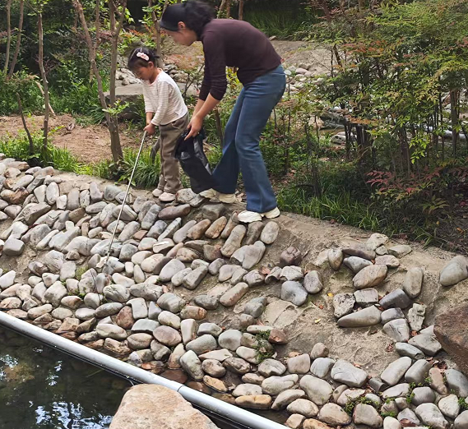
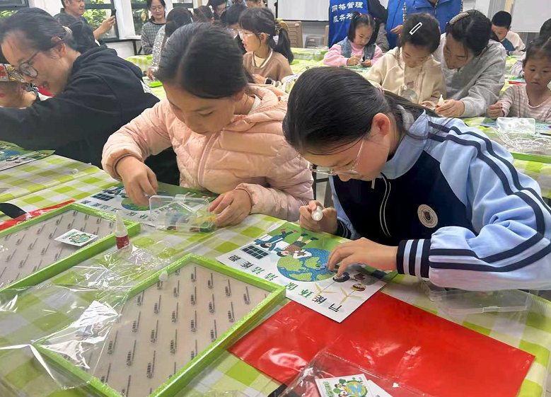
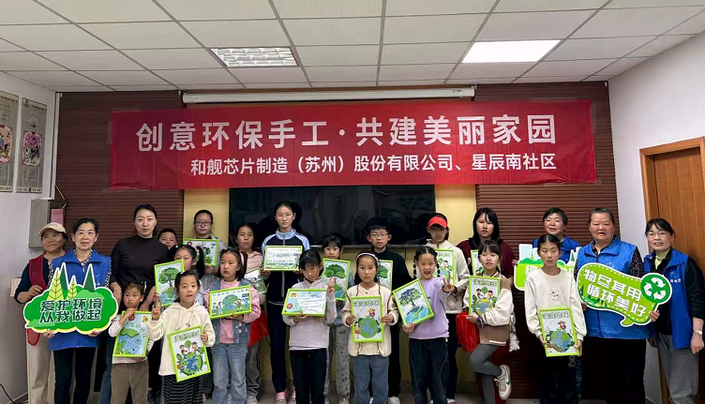
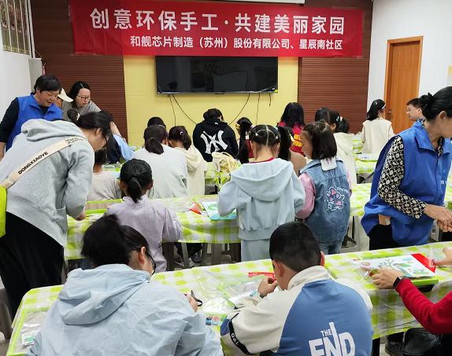
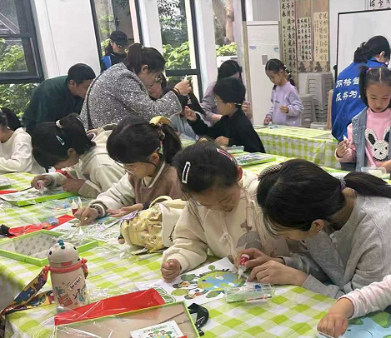
“手绘环保心、洁净家园行”环保活动
活动主题：“手绘环保心、洁净家园行”，亲子环保创意画 + 公共绿化清洁实践活动
活动日期及人员：2026-4-25 星辰小区居民、社区工作人员、和舰环安人员共计50余人
活动回馈：携手亲近自然，趣味实践美化家园，活动受家长、小朋友及社区认可

